Slide 1
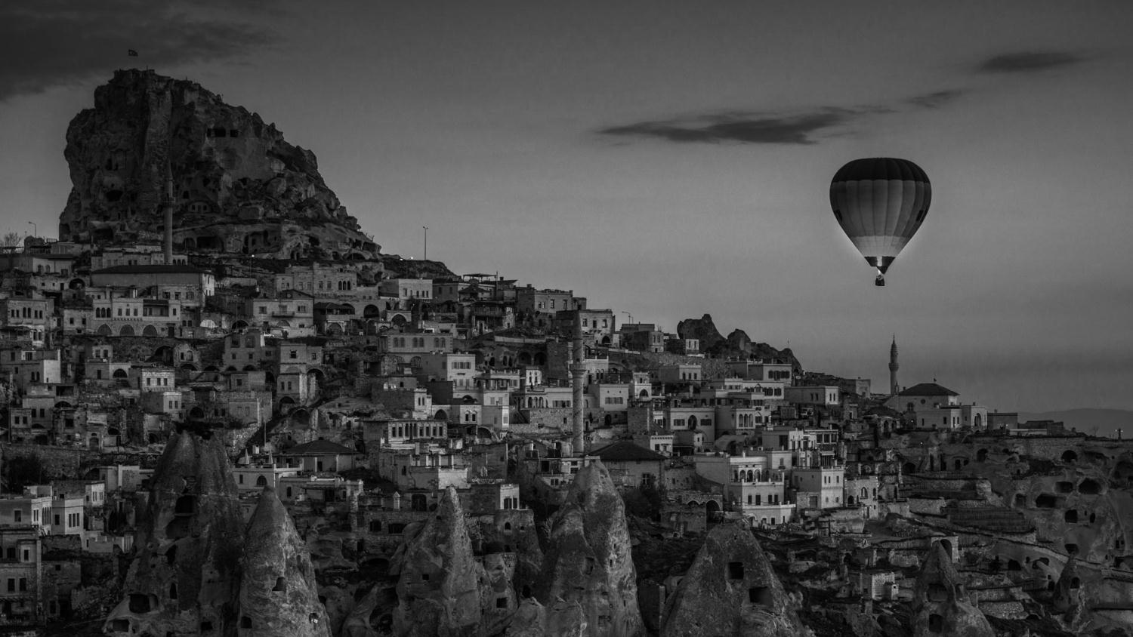
计算机图形学期末项目
飞驰人生
———野外赛车驾驶游戏
GROUP 14
张寅哲 16340295
郑国林 16340304
刘俊峰 16340250
谢玮鸿 16340256

Slide 2
计算机图形学期末项目
Chapter 01
主题
Chapter 02
基础功能
Chapter 03
附加功能
Chapter 04
展示（未完成）

Slide 3
01 主题

Slide 4
第二人称赛车游戏
使用键盘操控汽车在野外场景中移动。

Slide 5
02 基础功能

Slide 6
1.视角
使用camera roaming使玩家处于第二人称的视角操控汽车。

Slide 7
2.光照
游戏场景是野外，使用phong光照明模型，模拟自然光照。包括日光，水的反射光照等等。
在场景中模拟日出日落效果。

Slide 8
3.纹理
使用texture mapping，设计汽车与岩石、沙漠和树木等物体。

Slide 9
4.阴影
使用shadow mapping实时模拟自然光所产生的阴影，以及水波产生的阴影，使其看上去更加真实。

Slide 10
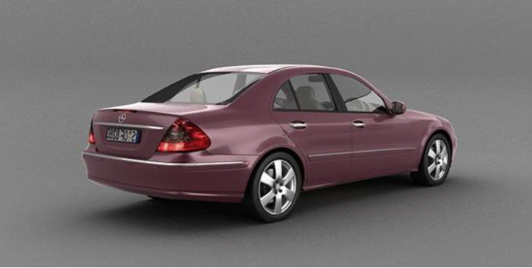
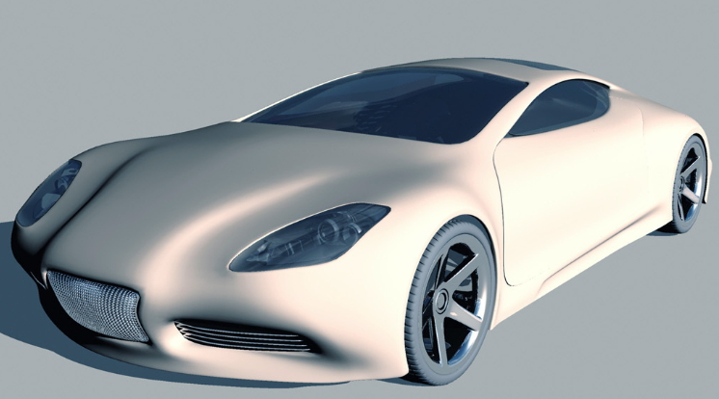
5.模型导入
通过导入3D模型在场景中加入汽车，使用model import等技术。

Slide 11
03 附加功能

Slide 12
1.天空盒：将背景设置为野外。
2.文字：显示汽车速度等信息。
3.重力系统与碰撞检测：汽车经过不平整路面时的颠簸效果以及汽车与场景中物体碰撞后的效果。
4.粒子系统：产生雨、雪效果；汽车的尾气效果和汽车压过沙砾的效果。

Slide 13
5.爆炸效果：汽车发动时的喷气口效果。
6.抗锯齿：水面与地面的交界处等，使得场景更加真实。
7.复杂光照：优化基础光照模型，使其更加适应本项目的场景。
8.流体模拟：模拟水波的效果。

Slide 14
04 展示（未完成）

